Slide 1
Traccia:
Con riferimento agli estratti di un malware reale presenti nelle prossime slide, rispondere alle seguenti domande:
• Descrivere come il malware ottiene la persistenza, evidenziando il codice assembly dove le relative istruzioni e chiamate di funzioni vengono eseguite
• Identificare il client software utilizzato dal malware per la connessione ad Internet
• Identificare l’URL al quale il malware tenta di connettersi ed evidenziare la chiamata di funzione che permette al malware di connettersi ad un URL
• BONUS: qual è il significato e il funzionamento del comando assembly “lea”

Slide 2
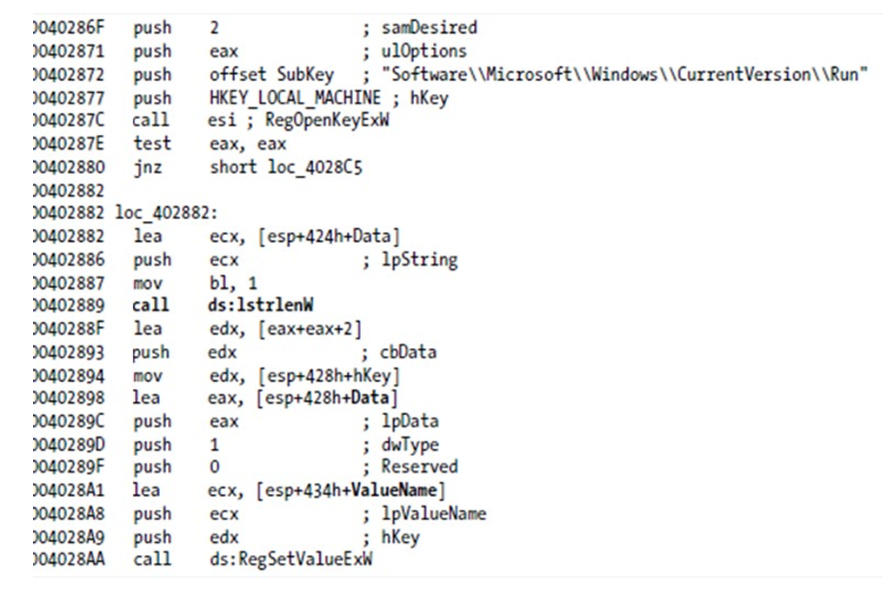
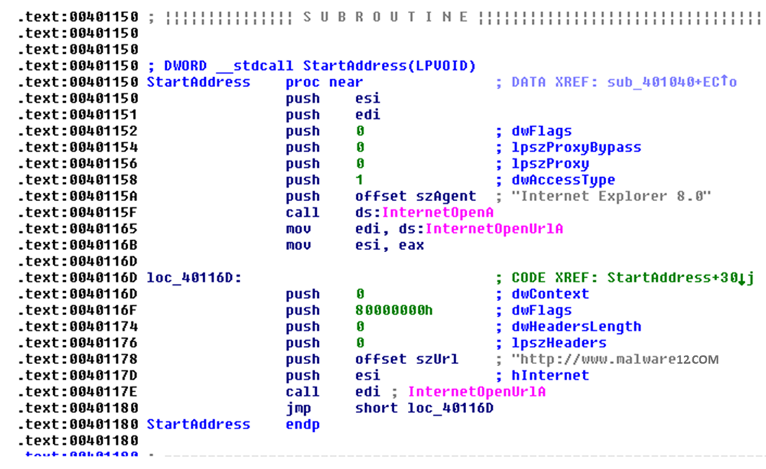
• Descrivere come il malware ottiene la persistenza, evidenziando il codice assembly dove le relative istruzioni e chiamate di funzioni vengono eseguite
Vengono inseriti i valori richiesti dalla funzione tra cui l’indirizzo(offset) della subkey al path Software\\Microsoft\\Windows\\CurrentVersion\\Run
operatore
test
Se diverso da 1 salta all’indirizzo specificato
funzione
RegOpenKeyExW
L’istruzione lea carica l’indirizzo fra parentesi quadre nel registro ecx; si inseriscono i parametri necessari alla funzione lstrlenW (restituisce la lunghezza della stringa in caratteri, se lpstring è NULL restituisce 0)
funzione lstrlenW
funzione
RegSetValueExW
Viene caricato l’indirizzo specificato e si inseriscono i parametri per la funzione.

Slide 3
• Identificare il client software utilizzato dal malware per la connessione ad Internet
funzione
InternetOpenA
Oltre a caricare nello stack i parametri della funzione InternetOpenA, si richiama l’indirizzo del parametro szAgent. Questo è un puntatore a una variabile che indica il nome dell’applicazione che sta richiedendo le funzioni della libreria utilizzata (Wininet.dll), in questo caso internet explorer v8.0.
Subito dopo si chiama la funzione InternetOpenA per inizializzare la connessione
I parametri accettati sono le opzioni(dwflags), i nomi dei server proxy da utilizzare(se ne sono stati configurati), i nomi dei server proxy da non utilizzare(opzionale) e il tipo di accesso richiesto(dwaccesstype)
Reference: https://learn.microsoft.com/en-us/windows/win32/api/wininet/nf-wininet-internetopena

Slide 4
• Identificare l’URL al quale il malware tenta di connettersi ed evidenziare la chiamata di funzione che permette al malware di connettersi ad un URL
funzione
InternetOpenUrlA
La funzione per connettersi all’url accetta come parametri: l’handle della connessione internet corrente(hinternet) generato dalla chiamata alla funzione InternetOpen, un puntatore a una variabile che definisce l’URL da leggere(szURL: sono permessi solo i protocolli FTP/HTTP/HTTPS), un puntatore a una stringa che definisce gli headers da inviare al server HTTP(lpszHeaders), valore di lunghezza degli header(dwHeadersLenght), dwFlags che può assumere diversi valori.
dwContext: questo parametro punta a una variabile che indica un valore definito dall’applicazione, si utilizza quando si chiamano funzioni che accettano una callback function(una funzione utilizzata come parametro un’altra funzione).

Slide 5
• BONUS: qual è il significato e il funzionamento del comando assembly “lea”
Questa istruzione si utilizza per caricare l’indirizzo della memoria specificata in un registro. Permette di calcolare l’indirizzo quando si utilizzano operatori aritmetici, in quanto carica solo l’indirizzo sorgente ma non il contenuto. Ad esempio l’istruzione mov eax, offset loc_40123 carica tutto il contenuto situato all’indirizzo loc_40123, mentre se scriviamo lea eax, loc_40123 nel registro verrà caricato solo l’indirizzo di memoria senza il contenuto situato in quell’indirizzo

